Slide 1
密码编码学与网络安全
电子工业出版社
2006 - 2007
Notes:
原版 “Cryptography and Network Security”, 4/e, by William Stallings
中译本 密码编码学与网络安全 第四版
PPT制作 林丰波
电子工业出版社 2006 - 2007

Slide 2
第8章 数论结论介绍
8.1 素数 ↓
8.2 费马定理和欧拉定理 ↓
8.3 素性检测 ↓
8.4 中国剩余定理 ↓
8.5 离散对数问题 ↓
* 8.a 计算X^Y mod Z ↓

Slide 3
古老的学科，崭新的应用
数论是一门古老的学科。在RSA算法出现之前，数论这门精巧却枯燥的学问，只是被普通人认为好玩。RSA算法的出现改变了一般民众对数论的看法。现在，安全的网络活动几乎都在数论相关算法的保护之下，比如SSL安全传输和网上交易的数字签名。

Slide 4
数
整数
  负数，0，正整数（自然数）
  …，－3，－2，－1，0，1，2，3，…
关系
  整除：因子、倍数
  如3|15，7|14，…
分类
  合数，如4、6、8、9、10、12、14、15、…
  素数，如2、3、5、7、11、13、17、19、…

Slide 5
8.1 素数
2,3,5,7,11,13,17,19,23,29,31,37,41,43,47,53,59,61,67,71,73,79,83,89,97,101,103,107,109,113,127,131,137,139,149,151,157,163,167,173,179,181,191,193,197,199,211,223,227,229,233,239,241,251,257,263,269,271,277,281,283,293,307,311,313,317,331,337,347,349,353,359,367,373,379,383,389,397,401,409,419,421,431,433,439,443,449,457,461,463,467,479,487,491,499,503,509,521,523,541,547,557,563,569,571,577,587,593,599,601,607,613,617,619,631,641,643,647,653,659,661,673,677,683,691,701,709,719,727,733,739,743,751,757,761,769,773,787,797,809,811,821,823,827,829,839,853,857,859,863,877,881,883,887,907,911,919,929,937,941,947,953,967,971,977,983,991,997
Notes:
可查询两个数之间的素数：http://www.rsok.com/~jrm/printprimes.html
也是素数：1993 1997 1999 2003 2011

Slide 6
-
X=100000
x007 x037 x039 x049 x073 x081 x123 x127 x193 x213 x217 x223 x231 x237 x259 x267 x279 x357 x379 x393 x399 x421 x429 x463 x469 x471 x493 x541 x543 x561 x567 x577 x609 x627 x643 x651 x661 x669 x673 x687 x717 x721 x793 x799 x801 x837 x841 x853 x891 x921 x937 x939 x963 x969
Notes:
比一亿大的几个素数

Slide 7

算术基本定理
任一个数总可以写成一系列素数的乘积，
而且写法唯一
a＝p₁^{a1} × p₂^{a2} × p₃^{a3} × …… × p_{t}^{at}
如 36＝2²×3²
3600＝2⁴×3²×5²
素数的判别
  2^32,582,657-1，2006
合数的分解
Notes:
（1）到2004年，已知的最大素数是2^24 036 583-1
（2）On February 18, 2005, Dr. Martin Nowak from Germany, found the new largest known prime number, 2^25,964,951-1. The prime number has 7,816,230 digits! It took more than 50 days of calculations on Dr. Nowak's 2.4 GHz Pentium 4 computer. // http://www.mersenne.org/prime.htm

Slide 8
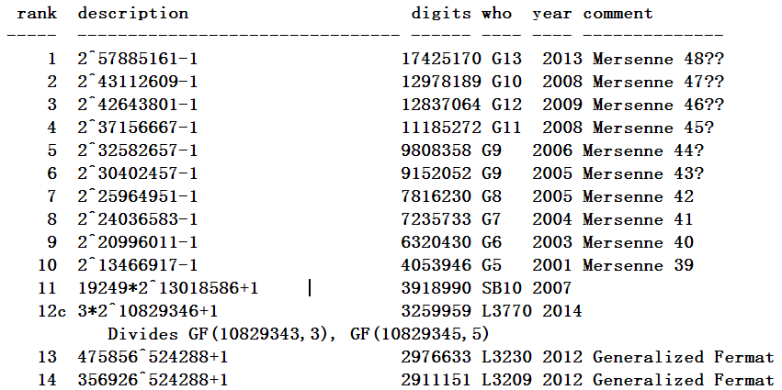

The 5,000 largest known primes
Notes:
http://primes.utm.edu/primes/lists/all.txt

Slide 9
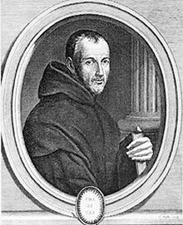
44th Known Mersenne Prime
Lightning strikes twice. On September 4, 2006, in the same room just a few feet away from their last find, Dr. Curtis Cooper and Dr. Steven Boone's CMSU team broke their own world record, discovering the 44th known Mersenne prime, 2^32,582,657-1. The new prime at 9,808,358 digits is 650,000 digits larger than their previous record prime found last December. However, the new prime falls short of the 10 million digits required for GIMPS to claim the Electronic Frontier Foundation $100,000 award.
Notes:
Mersenne http://zh.wikipedia.org/wiki/%E6%A2%85%E6%A3%AE%E7%B4%A0%E6%95%B0#cite_note-M48-1
马兰·梅森（Marin Mersenne，1588年9月8日-1648年9月1日），法国神学家、数学家、音乐理论家。
梅森1611年进入修道院，成为法国天主教米尼玛派教士。1626年，他把自己在巴黎的修道室办成了科学家聚会场所和交流信息中心，称为“梅森学院”。他与同时代的最伟大的数学家保持经常的通信联系，和业余数学王子费马是好朋友。梅森编辑过多位希腊数学家的著作，并对其中的的课题用出论述，尤其是以梅森素数闻名，并于1644年发表的《物理数学随感》(Cogitata physico—mathe-matica)中讨论它。其著作《宇宙和谐》(Harmonie universelle)一书，是记录当代乐器的一份珍贵的史料。1648年9月1日，梅森于巴黎逝世。

Slide 10
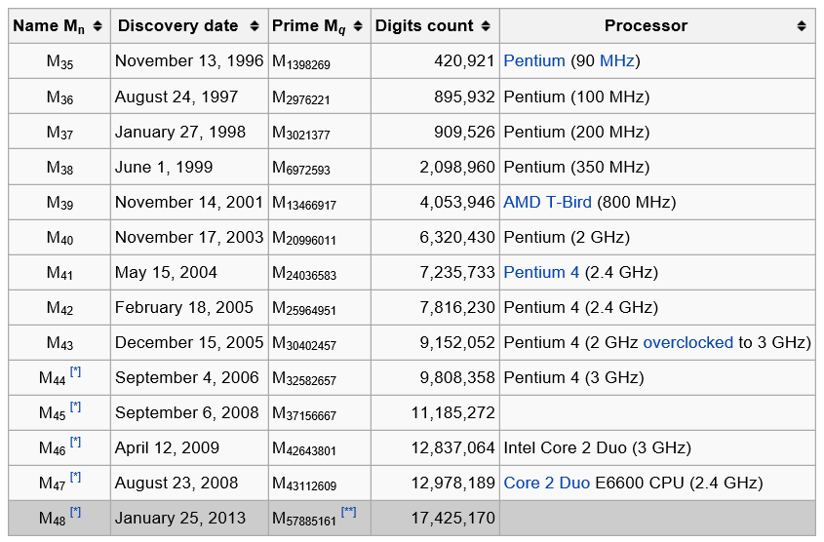
Great Internet Mersenne Prime Search

Slide 11
互素
公因子
最大公因子 gcd(a,b)
  Euclid算法
互素 gcd(.,.) = 1
  两个数的最大公因子是1
  可推广到n个数
素数和谁都互素
  除了他的倍数

Slide 12
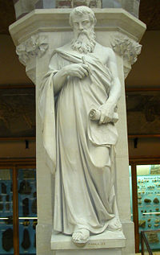
Euclid算法
辗转相除法－求最大公因子的算法
  18，12； 12，6； 6，0； 即6
  35， 6； 6，5； 5，1；1，0；即1 (互素)
即
r₀＝q₁r₁＋r₂ 55＝2×22＋11 35＝5×6＋5
r₁＝q₂r₂＋r₃ 22＝2×11＋0 6＝1×5＋1
r₂＝q₃r₃＋r₄ 5＝5×1＋0
…
r_{m-2}＝q_{m-1}r_{m-1}＋r_{m}（r_{m}就是最大公因子）
r_{m-1}＝q_{m}r_{m}＋0 （即r_{m+1}）
Notes:
a=kb+a’
证 d = gcd(r₀, r₁) = gcd(r₁, r₂) = … = r_{m}而且也是最大的

Slide 13
Euclid算法函数
// return great common divisor
int gcd(int a, int b)
{
if ((a==0) || (b==0))
return a+b;
else
return gcd(a%b, b%a)
}

Slide 14
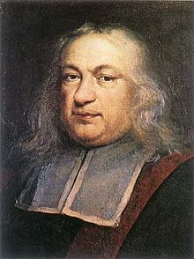

8.2 费马定理
Fermat's little theorem
若p是素数，gcd(a, p) = 1，则
a^{p-1} ≡ 1 mod p，或即
a^{p} ≡ a mod p
举例
2⁵⁻¹ ≡ 1 mod 5
4¹¹⁻¹≡ 1 mod 11
证明（见备注行）
Notes:
证明 因为p是素数，所以a、p互素
所以集合{a，2a，3a，…，(p－1)a}在同余意义下等价于{1，2，3，…，(p－1)}
所以a×2a×3a×…×(p－1)a≡1×2×3×…×(p－1) mod p
即(p-1)！a^p-1 ≡(p-1)！mod p
所以a^p-1 ≡1 mod p
也即a^p ≡a mod p
Fermat大定理
x^n+y^n=z^n
1993 A. Wiles证明
Fermat
行为怪癖的法学家
业余数学家
安德鲁·怀尔斯
由于成功证明此大定理，获得了2005年度邵逸夫奖。

Slide 15
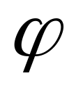
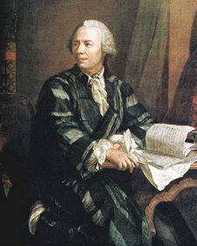
欧拉函数
欧拉函数
  Φ(n)定义为小于n而互素的正整数的个数
  也即模n的简化剩余集(互素)的元素个数
举例 （p、q都是素数）
  Φ(p) ＝ p-1
  Φ(p×q) =φ(p)φ(q) ＝(p-1)(q-1) ＝pq-p-q+1
比如n=15
n＝15＝3×5＝p×q
  则φ(n)＝(3-1)×(5-1)＝8
  即 8：1、2、4、7、8、11、13、14
Notes:
Leonhard Paul Euler，1707年4月15日－1783年9月18日，瑞士数学家和物理学家，近代数学先驱之一。欧拉在数学的多个领域，包括微积分和图论都做出过重大发现。他引进的许多数学术语和书写格式，例如函数的记法"f(x)"，一直沿用至今。此外，他还在力学、光学和天文学等学科有突出的贡献。

Slide 16
欧拉定理
如果a、n互素，则
a^{φ(n)}≡1 mod n 或即
a^{φ(n)＋1}≡ a mod n
比如n＝15＝3×5 ，φ(n)＝8
1、2、4、7、8、11、13、14 ≡1 mod 15
而 3、 5、 6、9、10、12 ≠ 1 mod 15
证明见备注
Notes:
Z_{n}*中的元素记做
R＝{x₁,x₂,…,x_{φ(n)}}
令 S＝aR＝{a·x₁,a·x₂,…,a·x_{φ(n)}}
则 S＝R
因为
(1) S中的元素都与n互素
因为a和x_{i}都与n互素，所以ax_{i}和n互素
(2)且S中没有重复元素
因为若ax_{i}＝ax_{j}，则x_{i}＝x_{j}
由 S＝R
故 ∏S ＝ ∏R (集合中所有元素乘积)
即 ax₁·ax₂·…·ax _{φ(n)}＝ x₁·x₂·…·x_{φ(n)}
a^{φ(n)} ·x₁·x₂·…·x_{φ(n)} ＝ x₁·x₂·…·x_{φ(n)}
a^{φ(n)}＝1 （都mod n）
注：所有计算都模n意义下

Slide 17
8.3 素性检测
素数的分布是无限的
  证明见备注
素数的分布密度
  在n范围内素数的比例大约是1/ln(n)
  在约1000比特范围内，大约是1/700
产生一个n位随机数，然后判断是否素数
  试除法：复杂度为sqrt(n)，不行
  筛法：依次去除2、3、5、7等的倍数
  其他算法：概率判定算法
Notes:
假设素数有限个，记为p1，p2，。。。。，pi note：ln(n)=log[e](n)
记p= p1 x p2 x .. x pi + 1
p应该是和数，但是却不能被任何素数整除，
即p的存在和算数基本定理矛盾。
得证。

Slide 18

练习：试除法找因子试验
Visual C++中的__int64类型
给一个64bits的奇数
用3到其平方根的数试除
示例(见备注行)
  判素可以使用概率算法，但是找因子不能用概率算法，故本算法有一点实际意义
  兼演示线程编程(in WIN32s)
Notes:
/* t5.c */
/* by Linden, 2000-10-21 */
/* refined by Linden,10:39 2003-4-12 */
/* revised by linfb@sdu.edu.cn 2004-12-12*/
/* 这些代码只是想看看：对于一个64bits的数，如果用
试除的方法来找其因子的话会有多慢。
*/
#include <stdio.h>
#include <math.h>
#include <process.h>
#include <windows.h>
typedef unsigned __int64 uint64;
typedef unsigned __int32 uint32;
#define MAX_BITS 64
uint64 list_1s[MAX_BITS]; // {2^[1-64]-1: 1,3,7,15,...,2^64-1}
uint64 NN;
int MM = 1; // 找10个素数（限制在list_1s[]内）
uint64 p; // 当前正在处理的可能的素数
uint64 volatile f = 3; // 因子
// ! 必须用"volatile"，否则编译器一优化导致一直只显示3
// 用来监视主进程的线程
void spy_f(void*dummy)
{
while (1)
{
printf("\nspy: %08lX-%08lX %08lx-%08lx ",
(uint32)(p>>32), (uint32)p, (uint32)(f>>32), (uint32)f);
Sleep(1000);
}
}
// 用折半查找法找它的平方根(近似+1)
uint64 findsqrt(uint64 n)
{
uint64 l=1, r=n/2+1, m=1, k=n;
while (l<r-1)
{
m = (l+r)/2;
k = n/m;
if (k<l) r=m;
else if (k<m) l=k, r=m;
else if (k<r) l=m, r=k;
else l=m;
}
return (l+r)/2 + 1;
}
// 用试除法判断是否是素数
// 在找到其第一个非平凡因子后即打住
int isprimer(uint64 n)
{
int yes = 1;
uint64 root = findsqrt(n);
for (f=3; f<=root; f+=2)
if ((n%f)==0)
{
yes=0;
#if 0
printf("\nthe mini factor of %08lX-%08lX is %08lX-%08lX(%lu)\n",
(uint32)(n>>32), (uint32)n,
(uint32)(f>>32), (uint32)f,
(uint32)f);
//getchar();
#else if 1
putchar('O');
#endif
break;
}
return yes;
}
main()
{
int m;
int i;
for (i=0; i<MAX_BITS; i++)
list_1s[i] = ((uint64)(-1))>>(MAX_BITS-i);
#if 1
{ // 如果它导致你的机器迟钝，可以让它在“空闲级”运行(这也并不慢)
BOOL b = SetPriorityClass(GetCurrentProcess(), IDLE_PRIORITY_CLASS);
//FreeConsole(); // ?!
}
#endif
_beginthread(spy_f, 0, 0); // 开监视线程
//i=8*6;
i=8*1;
loop:
m = MM;
NN = list_1s[i];
p = NN;
if ((p&1)==0)
p--;
printf("\nfinding first %d primes below %08lX-%08lX/%d ...\n",
MM, (uint32)(list_1s[i]>>32), (uint32)list_1s[i], i);
while (m) // 找m个素数，会很慢的！(依赖于NN的比特数)
{
if (isprimer(p))
{
printf("\nthe %dth primer under %08lX-%08lX is %08lX-%08lX\n",
MM-m+1,
(uint32)(NN>>32), (uint32)NN,
(uint32)(p>>32), (uint32)p
);
m--;
//getchar();
}
p-=2; // 得绕过偶数吧！
}
printf("\n");
i++;
if (i<MAX_BITS)
goto loop;
return 0;
}

Slide 19
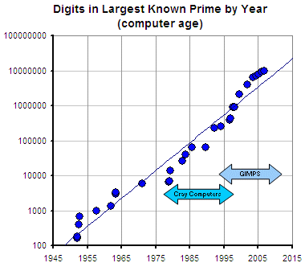
The Largest Known Primes
GIMPS
Notes:
GIMPS - The Greatest Internet Mersenne Prime Search
http://www.mersenne.org/

Slide 20
素数的概率判定算法
Lehmann测试
对于给定的数p，随机选取a<p，
计算a^((p-1)/2) mod p // a^(p-1) mod p =? 1
如果它不等于1或-1，则p不是素数
否则，它不是素数的可能性至多是一半
于是
a就是p可能是素数的一个证据
多找几个证据
比如t个，则p不是素数的可能性至多1/2^t
Notes:
这样的一个x成为n不是素数的证据
如果n是合数，这样的证据应该比较多，应该很好找，
如果找了好久也没有，那么就可以认为n是素数
如果测试了k个随机的x仍不能定夺
则p是假素数的概率仅为2^-k
定理
若n是奇素数，则x²≡1 mod n的解是x≡±1；
反之，若x²≡1 mod n的解不是±1 ，则n不是素数
证明
x²≡1 mod n
x²－1≡0 mod n
(x－1)(x＋1)≡0 mod n 即(x－1)(x＋1)=kn
即n是x－1或x＋1的因子，
即x－1＝kn，或x＋1＝kn
即x≡±1 mod n
http://www2.ics.hawaii.edu/~wes/ICS623/FindPrime.html

Slide 21
Miller-Rabin原理
若n是素数，则
a^{n-1} ≡ 1 mod n
两边逐次开放，得到
a^{(n-1)/2}, a^{(n-1)/4}, … , a^{(n-1)/2k} = a^{m} = b
且第一个不为1的值必是-1
其中记n-1=2^{k}m, 记b≡a^{m} mod n ≡a^{n-1/ 2k} mod n
对于n和一个随机数a：
如果b≡±1 mod n，则n很可能是素数
否则必不是素数

Slide 22
Miller-Rabin算法
待测数n
计算k, m，其中n-1＝2^{k}m
选择a
  计算b≡a^{m} mod n
  如果b≡1则a是证据(witness)
  否则重复b≡b*b mod n做k回
    期间如果遇有b≡-1，则是witness
    否则n是和数
a的可信概率是3/4

Slide 23
素数判定的确定性算法
Agrawal, M.; Kayal, N.; and Saxena, N. "Primes in P." Preprint, Aug. 6, 2002.
  http://www.cse.iitk.ac.in/users/manindra/
比M-R算法要慢

Slide 24
找素数实际考虑
产生n位的随机数p
设置p最高位和最低位都为1
  以满足是够大的奇数
用小素数表试除，确认p不是他们的倍数
  3、5、7、11、…、2003等
用MR测试法找证据，多找几个，比如5个
* 任何步骤失败，则重新选择p
  或者p递增

Slide 25
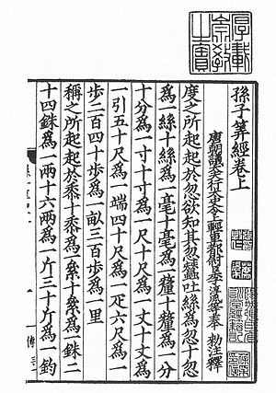
8.4 中国剩余定理
方程组
x ≡ a_{i} mod m_{i}，i＝1…r
有模M＝m₁m₂…m_{r}的唯一解
x＝∑_{i=1}^{r} a_{i}M_{i}y_{i} mod M
其中M_{i}＝M/m_{i}，y_{i}＝M_{i}⁻¹ mod m_{i}
x＝∑_{i=1}^{r}a_{i}M/m_{i}((M/m_{i})⁻¹ mod m_{i} )mod M
典
  孙子定理、韩信点兵
Notes:
孙子定理（中国剩余定理 ）
“今有物不知其数，三三数之剩二，五五数之剩三，七七数之剩二，问物几何？” “答曰二十三”
即 x＝2％3、x＝3％5、x＝2％7
韩信点兵
有兵一队，若列成五行纵队，则末行一人，成六行纵队，则末行五人，成七行纵队，则末行四人；成十一行纵队，则末行十人，求兵数。
射雕英雄传::黃蓉道：“也不用這般硬記， 我念一首詩給你听，那就容易記了：中国数学家秦九韶于1247年做出了完整的解答，口诀如下
三人同行七十稀，五樹梅花廿一枝，七子團圓正半月，余百零五便得知。”

Slide 26

中国剩余定理.c
chrt.zip
如果知道M的分解因子m_{i}，利用该定理，就可以把模M的运算转化到较小的模m_{i}上进行，从而能提高速度。
在RSA算法中有应用。

Slide 27
8.5 离散对数问题
离散对数问题是大数分解问题之外的，另一个常用的用来构造公钥算法的难题。

Slide 28
生成元和离散对数
循环群
循环群的生成元g(本原元)
  g^1, g^2, g^3, …, g^n=e
求y=g^{x}
求x：离散对数问题（Discrete Logarithm ）
求x满足g^{x}=y
Notes:
如果F是n个元素有限域，则其乘法群F*是循环群，且有φ(n-1)个生成元（此时又叫原根）。

Slide 29
离散对数(Zp)
离散对数问题
y＝g^{x} mod p，其中g是Z_{p}*的生成元
求x的困难性
目前没有有效的方法
实用背景群
  Z_{p}*
  ECC上的点加法群
Pohlig-Hellman algorithm
  如果p-1是小素数的乘积，则易求

Slide 30
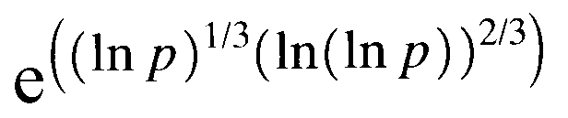
DLP复杂度
目前最好的算法的复杂度
Notes:
BETH91

Slide 31
8.a 计算X^Y mod Z
大数模幂乘
  是公钥算法运算速度的瓶颈
提升速度思路
  优化算法
  硬件实现

Slide 32
关于计算x^y％z
计算a⁸ % m
8次累乘：a×a×a×a×a×a×a×a % m
3次平方：((a²)²)² % m
进一步：((a²%m)²%m)²%m
再比如a⁴⁷ % m
a⁴⁷ ＝a³²⁺⁸⁺⁴⁺²⁺¹% m
＝a³²a⁸a⁴a²a¹% m
＝…

Slide 33
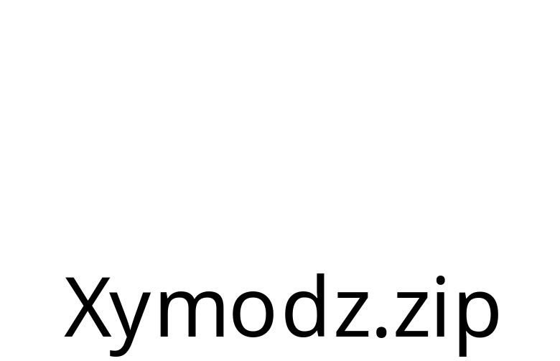
关于计算x^y％z.c
int xymodz(int x, int y, int z)
{
int r=1;
while (y)
{
if (y&1)
r = (r*x)%z;
x = (x*x)%z;
y/=2;
}
return r;
}
Notes:
//
// x^y%z in VC++, by Linden 2000-10-21 22:00
//
typedef unsigned __int64 Number;
Number xymodz(Number x, Number y, Number z)
{
Number r=1;
while (y)
{
if (y&1)
r = (r*x)%z;
x = (x*x)%z;
y/=2;
}
return r;
}
// common factor in Euclid alg, by Linden 2000 10-26 23:00
//
int cm(int a, int b)
{
#if 0
if (a==0)
return b;
else if (b==0)
return a;
else if (a>b)
return cm(a%b, b);
else
return cm(a, b%a);
#else
while ((a!=0) && (b!=0))
{
if (a>b)
a=a%b;
else
b=b%a;
}
return a+b;
#endif
}

Slide 34
快速计算 x^y％z
优化算法
  技巧，如中国剩余定理
  使用预先计算的/中间的结果
汇编语言
  MASM、NASM
硬件芯片
  CPLD、FPGA、ASIC
  资质
并行
  阵列、集群、分布式

Slide 35
x^y％z的硬件加速器
芯片产品
  国家监制产品
  公司商业产品
SSL加速器
  Intel(R) NetStructure(TM) 7110/7115 e-Commerce Accelerator
  Broadcom CryptoNetX SSL Accelerator
  nCipher nForce Tamper-Resistant SSL Accelerator
  * 相信SSL加速器的主要部件是X^y%z(公钥和对称算法)＋SSL协议

Slide 36
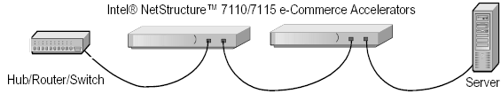
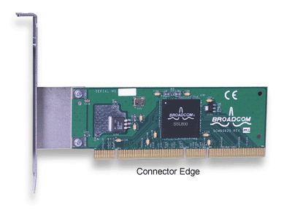
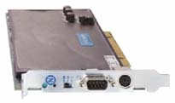
7115/ CryptoNetX/ nForce

Slide 37
数学运算库
大数运算库 big number library
  OpenSSL、RSARef
  欧几里德Euclid算法
  X^Y%Z
  找素数
推荐：RSARef / RSAEuro
  小而较全
  RSA、DES、MD2/5、BN、Prime、PKCS#1
  http://www.rsaeuro.com/ （or query-Google）

Slide 38
BN in OpenSSL
#include <openssl/bn.h>
BIGNUM *BN_generate_prime(BIGNUM *ret, int bits,int safe, BIGNUM *add, BIGNUM *rem, void (*callback)(int, int, void *), void *cb_arg);
int BN_is_prime(const BIGNUM *p, int nchecks, void (*callback)(int, int, void *), BN_CTX *ctx, void *cb_arg);
int BN_mod_exp(BIGNUM *r, BIGNUM *a, const BIGNUM *p, const BIGNUM *m, BN_CTX *ctx);

Slide 39
Resources
Eric Weisstein's World of Mathematics
  http://mathworld.wolfram.com/
The Largest Known Primes
  http://primes.utm.edu/largest.html
Mersenne Prime Search
  http://www.mersenne.org/

Slide 40
术语 Terms
bijection
composite number
Chinese remainder theorem
discrete logarithm
Euler's theorem
Euler's totient function
Fermat's theorem
Index order
prime number primitive root

Slide 41
小结
密码学家首先得是数学家。
掌握基本的数论知识，对理解和使用公钥密码算法是必要的。
大数分解难题和离散对数难题是当前公钥密码学所依赖的两大基本问题。

Slide 42
Q & A

